Slide 2
TẬP HÁT CỘNG ĐOÀN

Slide 3
Đk: Có Chúa chăn dắt tôi, nên tôi không còn thiếu gì.

Slide 4
Tk1: Có Chúa chăn dắt tôi nên tôi không còn thiếu gì. Trên đồng cỏ xanh tươi Ngài dẫn tôi vào nghỉ ngơi.

Slide 5
Chúc tụng Đấng ngự đến nhân danh Chúa, chúc tụng triều đại đang đến, triều đại vua Đa-vít tổ phụ chúng tôi.
Alleluia - Alleluia:
Alleluia …

Slide 7
Ca Nhập Lễ Hãy Ca Tụng Chúa Lm. Kim Long

Slide 8
Đk: Hồn tôi ơi hãy ca tụng Chúa! Ðấng Chí tôn rất uy linh cao sang chiếu ánh quang huy hoàng. Người mặc áo quang vinh, ngự trị giữa uy linh tầng trời mây xanh và muôn cánh gió là xa giá Chúa ngự đến.

Slide 9
Tk1: Chúa cho gió đi tiền phong, bắt lửa hồng hộ giá. Người khai dựng nên trái đất qua bao đời vẫn vững bền.

Slide 10
Đk: Hồn tôi ơi hãy ca tụng Chúa! Ðấng Chí tôn rất uy linh cao sang chiếu ánh quang huy hoàng. Người mặc áo quang vinh, ngự trị giữa uy linh tầng trời mây xanh và muôn cánh gió là xa giá Chúa ngự đến.

Slide 12
KINH VINH DANH

Slide 13
Chủ tế: Vinh danh Thiên Chúa trên các tầng trời. A+B: Và bình an dưới thế cho người thiện tâm.

Slide 14
A: Chúng con ca ngợi Chúa.
B: Chúng con chúc tụng Chúa. A: Chúng con thờ lạy Chúa.
B: Chúng con tôn vinh Chúa.

Slide 15
A: Chúng con cảm tạ Chúa vì vinh quang cao cả Chúa.
B: Lạy Chúa là Thiên Chúa, là Vua trên trời, là Chúa Cha toàn năng.

Slide 16
A: Lạy con một Thiên Chúa, Chúa Giêsu Kitô.
B: Lạy Chúa là Thiên Chúa, là Chiên Thiên Chúa là Con Đức Chúa Cha.

Slide 17
A: Chúa xóa tội trần gian, xin thương xót chúng con.
B: Chúa xóa tội trần gian, xin nhậm lời chúng con cầu khẩn.

Slide 18
A: Chúa ngự bên hữu Đức Chúa Cha, xin thương xót chúng con.
B: Vì lạy Chúa Giêsu Kitô, chỉ có Chúa là Đấng Thánh.

Slide 19
Chỉ có Chúa là Chúa, chỉ có Chúa là đấng tối cao.
A+B: Cùng Đức Chúa Thánh Thần trong vinh quang Đức Chúa Cha.
Amen.

Slide 21
Thánh Vịnh 22 Lễ Chúa Ki-tô Vua Vũ Trụ Năm A

Slide 22
Đk: Có Chúa chăn dắt tôi, nên tôi không còn thiếu gì.

Slide 23
Tk1: Có Chúa chăn dắt tôi nên tôi không còn thiếu gì. Trên đồng cỏ xanh tươi Ngài dẫn tôi vào nghỉ ngơi.

Slide 24
Tk2: Dẫn tới bên suối trong cho tôi đây bồi dưỡng lại. Theo đường nẻo công minh, Ngài dẫn tôi vì Uy Danh.

Slide 25
Đk: Có Chúa chăn dắt tôi, nên tôi không còn thiếu gì.

Slide 26
Tk3: Dẫu lúc qua lũng sâu, con đâu lo sợ khốn cùng. Bởi Ngài ở bên con, cầm sẵn côn trượng chở che.

Slide 27
Tk4: Chúa thiết con bữa ăn ngay khi quân thù đối mặt. Xức dầu toả hương thơm và cứ châm rượu đầy ly.

Slide 28
Đk: Có Chúa chăn dắt tôi, nên tôi không còn thiếu gì.

Slide 29
Tk5: Chúa vẫn che chở con trong ân thiêng và nghĩa tình. Con được ở vương cung qua tháng năm dài triền miên.

Slide 30
Đk: Có Chúa chăn dắt tôi, nên tôi không còn thiếu gì.

Slide 32
Chúc tụng Đấng ngự đến nhân danh Chúa, chúc tụng triều đại đang đến, triều đại vua Đa-vít tổ phụ chúng tôi.
Alleluia - Alleluia:
Alleluia …

Slide 35
KINH TIN KÍNH

Slide 36
Tôi tin kính một Thiên Chúa là Cha toàn năng, Đấng tạo thành trời đất, muôn vật hữu hình và vô hình.

Slide 37
Tôi tin kính một Chúa Giêsu Kitô, Con Một Thiên Chúa, Sinh bởi Đức Chúa Cha từ trước muôn đời.

Slide 38
Người là Thiên Chúa bởi Thiên Chúa, Ánh Sáng bởi Ánh Sáng, Thiên Chúa thật bởi Thiên Chúa thật,

Slide 39
được sinh ra mà không phải được tạo thành, đồng bản thể với Đức Chúa Cha: nhờ Người mà muôn vật được tạo thành.

Slide 40
Vì loài người chúng ta và để cứu độ chúng ta, Người đã từ trời xuống thế.

Slide 41
Bởi phép Đức Chúa Thánh Thần, Người đã nhập thể trong lòng Trinh Nữ Maria, và đã làm người.

Slide 42
Người chịu đóng đinh vào thập giá vì chúng ta, thời quan Phongxiô Philatô; Người chịu khổ hình và mai táng, ngày thứ ba Người sống lại như lời Thánh Kinh.

Slide 43
Người lên trời, ngự bên hữu Đức Chúa Cha, và Người sẽ lại đến trong vinh quang để phán xét kẻ sống và kẻ chết, Nước Người sẽ không bao giờ cùng.

Slide 44
Tôi tin kính Đức Chúa Thánh Thần là Thiên Chúa và là Đấng ban sự sống, Người bởi Đức Chúa Cha và Đức Chúa Con mà ra,

Slide 45
Người được phụng thờ và tôn vinh cùng với Đức Chúa Cha và Đức Chúa Con: Người đã dùng các tiên tri mà phán dạy.

Slide 46
Tôi tin Hội Thánh duy nhất thánh thiện công giáo và tông truyền.

Slide 47
Tôi tuyên xưng có một Phép Rửa để tha tội. Tôi trông đợi kẻ chết sống lại và sự sống đời sau. Amen.

Slide 49
CHÚA NHẬT 34 THƯỜNG NIÊN NĂM A
CHÚA KITO VUA VŨ TRỤ

Slide 50
Ca Dâng Lễ
Xin Dâng Lên (4) Hoàn Vũ

Slide 51
Tk1: Với tiếng hát du dương ngân nhịp nhàng, xin dâng lên trước ngai Vua cao sang. Rượu tinh khiết bánh nuôi ngàn dân, như khi xưa thịt Chiên Thánh giáng trần.

Slide 52
Đk: Vinh quang ngàn vinh quang, cao sang là cao sang, khoan nhân đầy khoan nhân Vua trời đất. Hãy đoái nhìn Thánh lễ chân thành con kính dâng, xin tha muôn ngàn lỗi cho nhân trần.

Slide 53
Tk2: Với cố gắng hy sinh trên đường trần, xin dâng lên trước ngai Vua chí nhân, để kính nhớ chiến công Phục sinh, xin Cha ban trần gian phúc an bình.

Slide 54
Đk: Vinh quang ngàn vinh quang, cao sang là cao sang, khoan nhân đầy khoan nhân Vua trời đất. Hãy đoái nhìn Thánh lễ chân thành con kính dâng, xin tha muôn ngàn lỗi cho nhân trần.

Slide 55
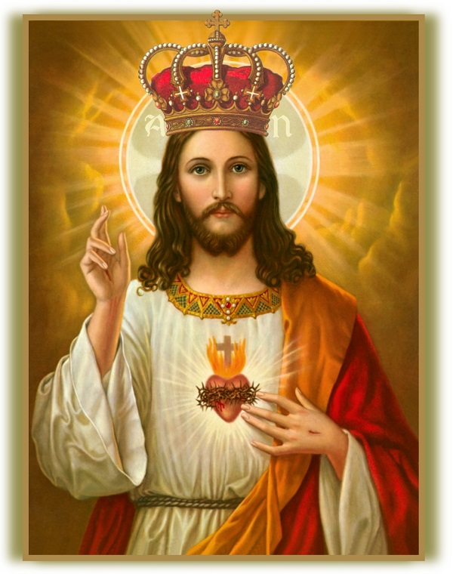
CHÚA KITÔ
VUA VŨ TRỤ

Slide 57
Ca Nguyện Hiệp Lễ Này Con Yêu Dấu Lm. Nguyễn Hùng Cường – Viễn Xứ

Slide 58
Tk1: Có bao giờ con thấy Chúa đói đâu? Ngài xin con chút bánh qua ngày. Có bao giờ con thấy Chúa khát đâu? Ngài xin con chút nước để thấm môi.

Slide 59
Tk2: Có bao giờ con thấy Chúa đến thăm? Để con tiếp đón Chúa ân cần. Có bao giờ con thấy Chúa thiếu áo đau? Ngài co ro tấm thân trần rét run.

Slide 60
Đk: tôi thờ lạy Chúa muôn loài, tôi thờ lạy Chúa các chúa. Chúa Giêsu là Vua, Chúa muôn thuở là Vua, nhưng lòng Chúa không bến bờ, tự hiến thân trên bàn thờ.

Slide 61
Tk3: Có bao giờ con thấy Chúa ốm đau? Mà con không tới viếng thăm Ngài. Có bao giờ con thấy Chúa chốn khó lao? Mà con không đến thăm Ngài vấn an.

Slide 62
Tk4: Chúa yêu người đã đến giữa thế gian. Để cho ta biết Chúa nhân lành. Muốn con đem ánh sáng chiếu soi. Tình yêu thương cháy trong lòng chúng ta.

Slide 63
Đk: tôi thờ lạy Chúa muôn loài, tôi thờ lạy Chúa các chúa. Chúa Giêsu là Vua, Chúa muôn thuở là Vua, nhưng lòng Chúa không bến bờ, tự hiến thân trên bàn thờ.

Slide 64
Tk5: Chúa nhân lành yêu mến hết thế nhân. Ngài yêu ta hiến trót thân mình. Chết khổ hình trên thánh giá đớn đau. Ngài mong ta biết yêu người khắp nơi.

Slide 65
Tk6: Hãy yêu người yêu Chúa hết trái tim lòng khoan nhân biết thứ tha nhiều. Hãy thực hành như Chúa đã phán xưa, tình yêu thương chính đây luật Chúa ban.

Slide 66
Đk: tôi thờ lạy Chúa muôn loài, tôi thờ lạy Chúa các chúa. Chúa Giêsu là Vua, Chúa muôn thuở là Vua, nhưng lòng Chúa không bến bờ, tự hiến thân trên bàn thờ.

Slide 69
Ca Kết Lễ Khúc Hát Tạ Ơn Thy Yên

Slide 70
Đk: Xin dâng kính câu ca tạ ơn. Ca khen Chúa mến yêu nhân trần. Ngàn đời kính chúc Vua muôn loài. Danh Chúa luôn rạng ngời.

Slide 71
Tk1: Vì tình yêu ôi quí trọng thay. Muôn ơn lành chan chứa trời mây. Tầng cao xanh lừng tiếng ngàn dân. Hát khúc ca tạ ơn.

Slide 72
Đk: Xin dâng kính câu ca tạ ơn. Ca khen Chúa mến yêu nhân trần. Ngàn đời kính chúc Vua muôn loài. Danh Chúa luôn rạng ngời.

